Slide 1
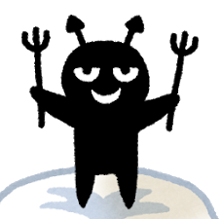
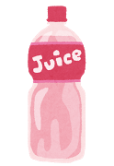

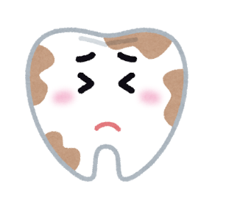
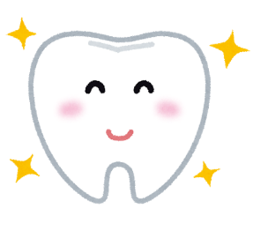
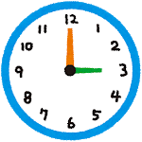
は な た
むし歯の成り立ち
さい きん
細菌
さ とう
砂糖
じ かん
し しつ
時間
歯質
Notes:
このスライドはアニメーション形式です。
クリックするたびにむし歯の原因が一つずつ表示されます。
むし歯の成り立ちには、細菌、砂糖、歯質、時間が関係しています。

Slide 2
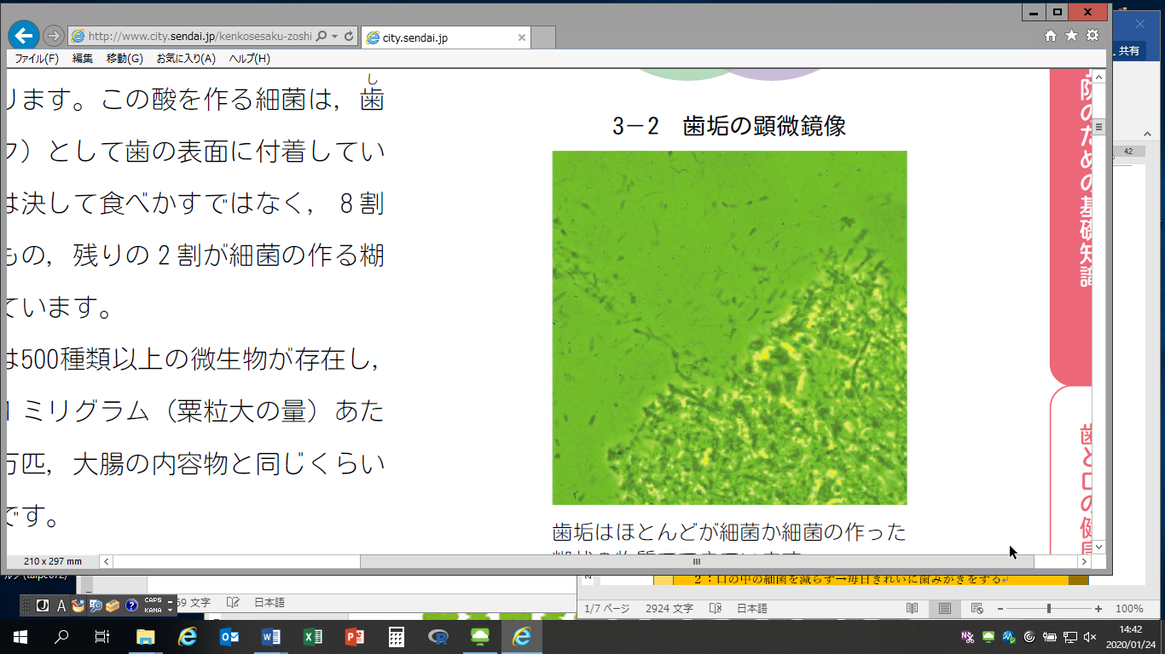
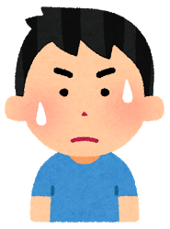
さい きん
むし歯の成り立ち 細菌
は よご けん び きょう み
歯についた汚れを顕微鏡で見ると・・・
み た さいきん かたまり
見えているものは、食べかすではなく細菌の塊です！
Notes:
顕微鏡画面中にみえているものは全て細菌です。
むし歯は、歯垢中の細菌が作り出す酸によって歯が溶かされて起こります。歯垢は食べかすではなく、8割が細菌そのものです。
歯垢中には500種類以上の微生物が存在し、その密度は米粒大（10ミリグラム）に2５億個で大腸の内容物とほぼ同じです。

Slide 3

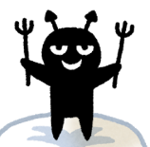

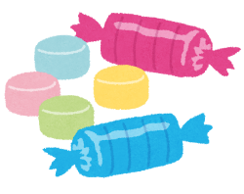
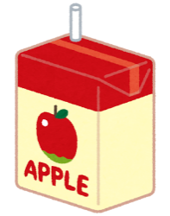

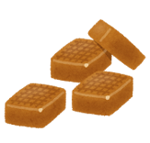
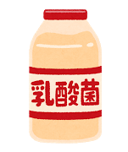
さとう
むし歯の成り立ち 砂糖
さいきん ふ
酸
酸
細菌が増え酸を産生
さん さんせい
さいきん
＋
さとう
酸
細菌
砂糖
酸
さん は と
酸で歯が溶ける
Notes:
このスライドは、クリックによるアニメーション形式 になっています。
まず、原因である細菌と砂糖が表示され、クリックすると細菌が増えて酸を出し歯がむし歯に変わります。
歯についた細菌は、砂糖などを摂取して代謝産物（食べた後の”ウンチ“のようなもの）である酸を産生します。糖質（甘いもの）を歯垢に作用させると、脱灰力の強い乳酸を産生するので歯垢のpHは下がり、歯が溶かされます。 お菓子（特にアメやチョコ、ソフトキャンディ）はつい２～３個食べがちで、甘いものが口の中にとどまっている時間が長いため、むし歯になるリスクが高いです。小さいころから甘い物を食べる習慣がついていると、砂糖がないと我慢できない状態になり、むし歯や肥満になりやすいだけでなく、将来糖尿病などの生活習慣病も発症しやすくなってしまいます。甘い味（砂糖）は食生活の楽しみの上で必要ですが、摂りすぎないように注意しましょう。

Slide 4
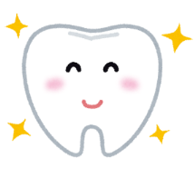
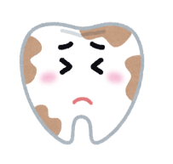
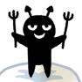


じ かん
むし歯の成り立ち 時間 その1
口の中のpH
P
Ca
7
さいせっかいか
再石灰化
6
健康ゾーン
永久歯が
溶け始める
P
Ca
酸
だっかい
5
脱灰
むし歯
危険ゾーン
酸
酸
4
0
5
10
15
20
25
30
35
いんしょくご じかんけいか
分
飲食後の時間経過
ステファン＆山田 改変
Notes:
このスライドは、クリックによるアニメーション形式 となっています。
初めに口の中のｐHの変化のグラフが表示され、クリックでむし歯危険ゾーンと健康ゾーンの境目の表示
次のクリックで各ゾーンで何が起こっているかの図が表示されます。
口の中に食べ物が入ると、2～3分で口の中は酸性になり歯が溶け始めます。食事が終わると唾液の作用によりゆっくりと中性に戻っていきますが、完全に中性に戻るのには40分~1時間かかります。
生えてから1～2年の歯は弱く、酸にとても溶けやすいです。小中高の時期は、永久歯が生え成熟する途中の時期ですので、歯はまだまだ弱くむし歯予防がとても大切です。
歯垢中の細菌が産生した代謝産物すなわち酸は、エナメル質の主成分であるアパタイトを溶解（脱灰）します（むし歯危険ゾーン）。しかしながら、口の中に砂糖がなくなると、細菌は酸の産生をやめます。すると唾液に酸が中和され（緩衝）、歯垢pHは再び中性に戻ります。中性環境になると、歯垢中あるいは唾液中に多く溶け込んだリン酸とカルシウムは、脱灰を受けた歯質に戻り歯が修復（再石灰化）されます(健康ゾーン）。

Slide 5
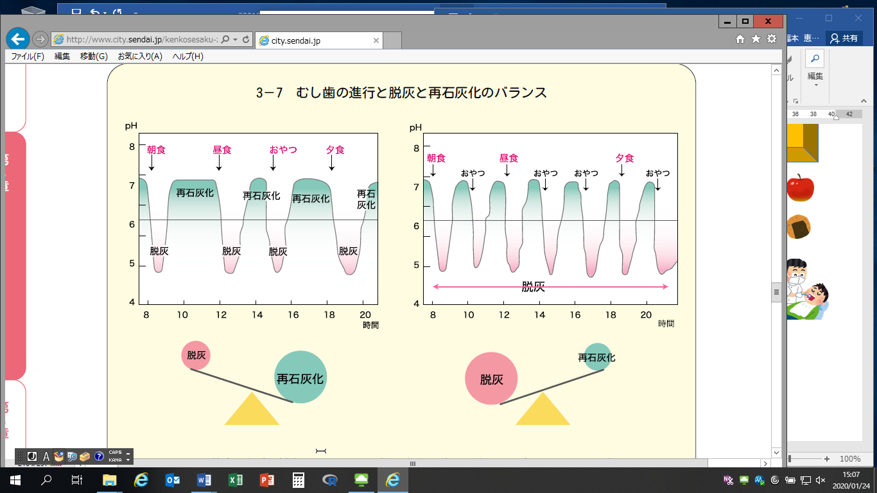

じ かん
むし歯の成り立ち 時間 その２
健康
ゾーン
むし歯
危険ゾーン
だっかい
さいせっかいか
さいせっかいか
だっかい
Notes:
むし歯は、脱灰（むし歯危険ゾーン）と再石灰化（健康ゾーン）のバランスで、発生したり進行したりする生活習慣病です。
１日４回の飲食の場合（左）では、再石灰化の時間が脱灰の時間より多いので、むし歯になりにくいのです。１日７回の飲食の場合（右）では、再石灰化の時間が脱灰の時間より少なくなるのでむし歯になりやすくなります。
＊＊＊注意！飲食回数は、甘味飲料を飲んだ回数も含まれます＊＊＊

